Slide 1



又到了蝸牛出沒的季節了
我要把你們通通打爆。
爆打蝸牛
1082 Java概論 期末Project
1071443 周漢璋
1071422 楊士德

Slide 2
1
PART
玩法介紹

Slide 3
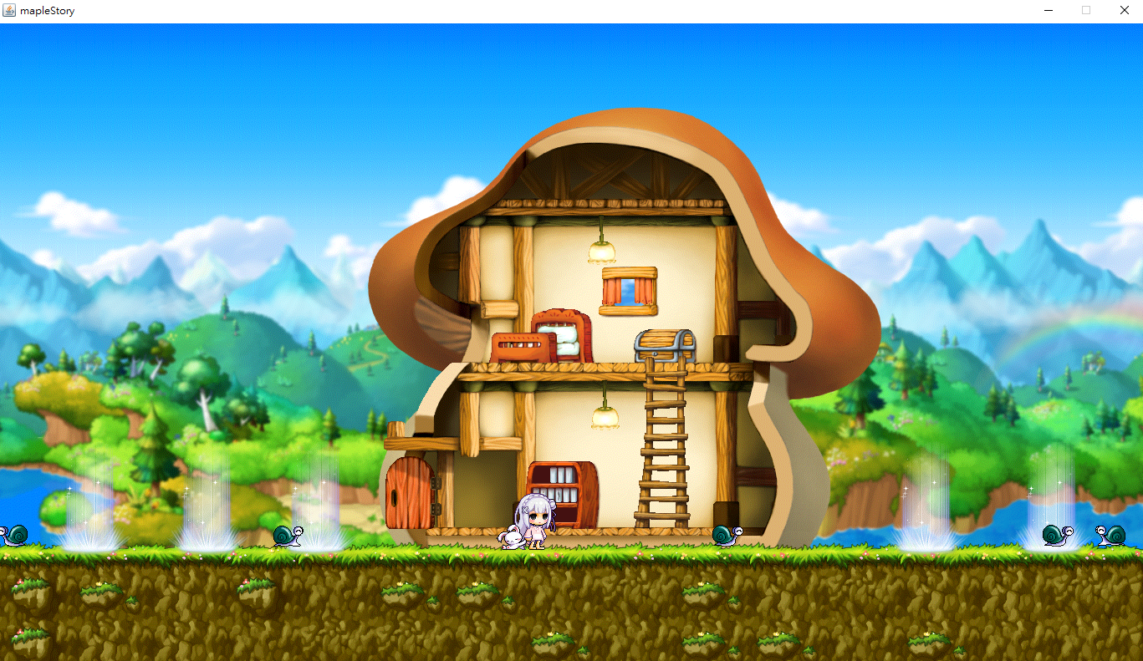
左右鍵控制方向，上下鍵用於爬梯子
在光點按下Space可切換背景
跳躍 : V鍵
普通攻擊 : C鍵
範圍攻擊 : X、Z、S
召喚大蛇 : A鍵
玩家角色
傳送點(切換地圖)
嫩寶(怪物)

Slide 4
2
PART
技能介紹

Slide 5





芬里爾墜擊
大力揮舞矛，展現神話裡野狼的一擊
天怒
從天空上掉落神聖的光柱，讓多數敵人受到強烈的聖屬性攻擊
单击输入其他专业技能
单击输入其他专业技能
单击输入其他专业技能
毀滅
召喚古代的滅亡之劍，將周圍全部毀滅
耶夢加得
從地獄裡召喚世界蛇 - 耶夢加得

Slide 6
3
PART
地圖介紹

Slide 7

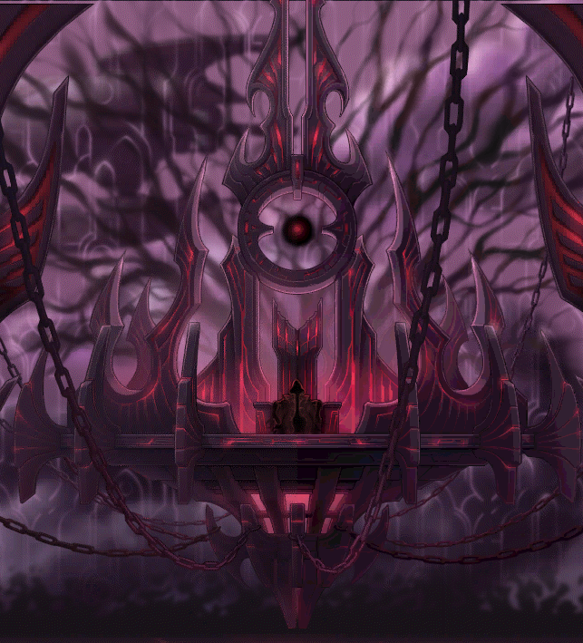
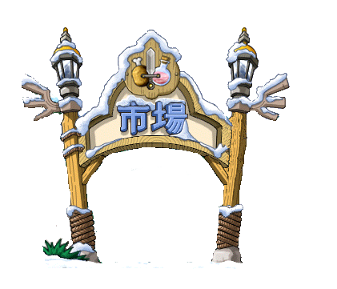


村民的家
黑暗神殿
冰原雪域
炎魔祭壇
時間神殿

Slide 8
THANK YOU!
感謝聆聽

